Slide 1
Projektarbeit Jetstream Skiservice API
Modul 295, Alexander Ernst

Slide 2
Inhaltsverzeichnis
Ausgangslage/Anforderungen
Zeitplanung/PSP
Vorgehensweise – IPERKA
Zusatzfeature
Tools
Live Demo
Reflexion/Fazit

Slide 3

Ausgangslage/Anforderungen
Die Firma Jetstream-Service führt Ski Service Aufträge im Winter durch, hat eine bereits eine Online Anmeldung, ihnen fehlt aber noch ein Web API für den Backend.
Die Firma will ein Web API mit einer Verbindung zu einem SQL Server, einer Authentifikation und einigen anderen Anforderungen.

Slide 4
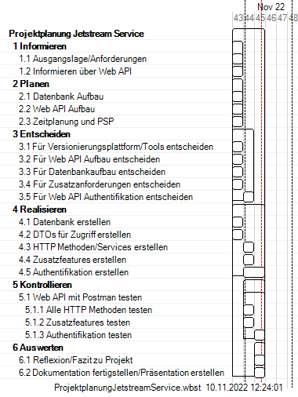
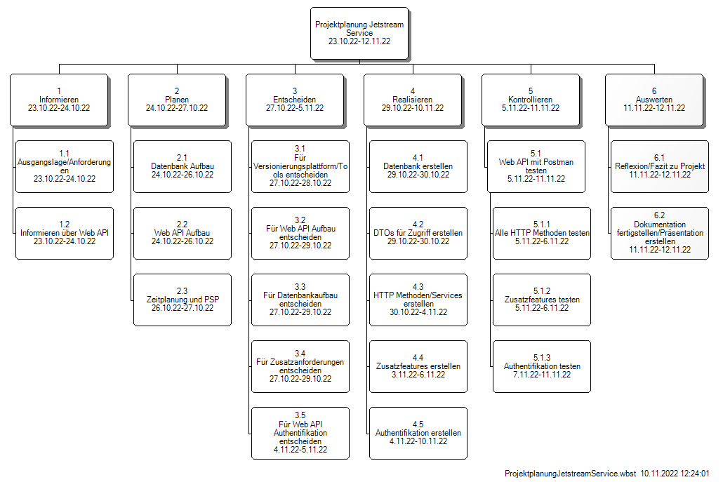
Zeitplanung/PSP

Slide 5

Vorgehensweise – IPERKA
Informieren – Ausgangslage, Technologien
Planen – Aufbau Datenbank/Web API, Zeitplanung
Entscheiden – Tools/Aufbau
Realisieren – Datenbank/Web API realisieren
Kontrollieren – Mit Postman testen
Auswerten – Reflexion/Fazit

Slide 6
Zusatzfeature
Zugriff von Status auf Registrationen
User nach 3 falschen Angaben bannen
Kommentar in Registration Tabelle

Slide 7



Tools
Versionierungstool
Testingtool
IDE

Slide 8

Live Demo

Slide 9
Reflexion/Fazit
Hauptanforderungen erfüllt (API, Authentifikation, Zusatzfeatures)
Programm ist lauffähig
Mapper und Verschlüsselung nicht geschafft
Viel über Web APIs, Authentifikation und C# gelernt

Slide 10

ENDE
Noch fragen?

